Slide 1
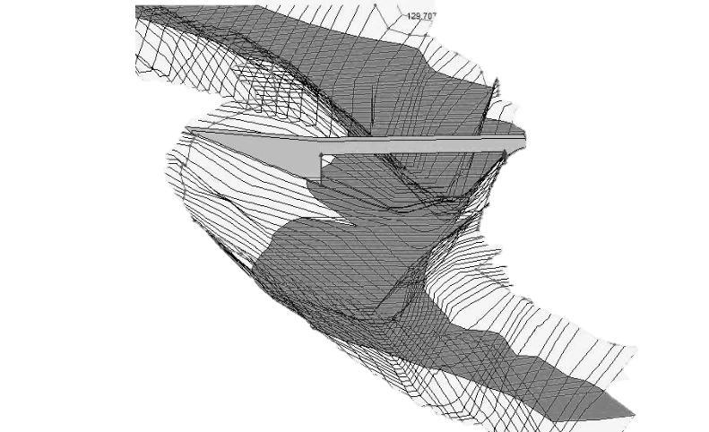
Modelación hidráulica de flujo a superficie libre con HEC-RAS
Juan David Rodriguez Acevedo

Slide 2

Modulo 1 Introducción y Fundamentos Generales
Conceptos básicos de flujo a superficie libre.
Flujo uniforme y variado.
Flujo no permanente.
Estudios hidráulicos y modelación.
HEC-RAS. Generalidades y usos.

Slide 3



Dirección
Héctor Alfonso Rodríguez Díaz
alfonso.rodriguez@escuelaing.edu.co
Contenido digital
Juan David Rodríguez Acevedo
juan.rodrigueza@escuelaing.edu.co
https://github.com/juanrodace/
Expositor
Juan David Rodríguez Acevedo
juan.rodrigueza@escuelaing.edu.co
https://github.com/juanrodace
Cámara, edición y música
Juan Manuel Corredor
juan.corredor-u@escuelaing.edu.co

